Slide 1

备忘录模式
汇报人：於晨阳 王家刚

Slide 2

问题 PROBLEM
Thinking
玩游戏时在挑战Boss前会将游戏角色的状态存储，以便挑战失败后恢复之前的状态继续游戏，那么如何完成这个状态恢复操作？

Slide 3
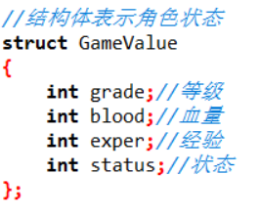
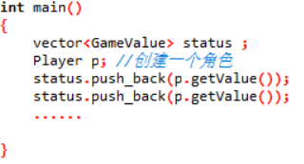
方法一
非模式方法
缺点：客户端操作复杂，破坏了封装性

Slide 4
方法二
备忘录模式
定义:在不破坏封装性的前提下，捕获一个对象的内部状态，并在该对象之外保存这个状态,以便以后将对象恢复到原先保存的状态。
Notes:
p是角色类，m是备忘录类，c是备忘录管理类，p的属性是角色状态信息，p的主要方法是将角色状态信息保存到m或从m读取状态信息，m主要保存状态信息实现了状态信息的封装，c主要是管理m,c的主要方法添加m和获取m,只是用来传递m而不关心m中的具体细节

Slide 5
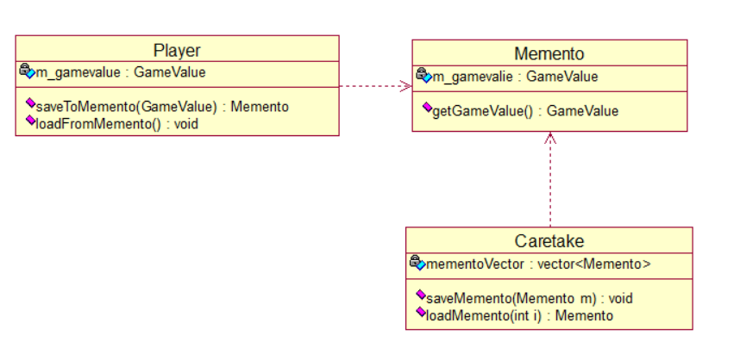
方法二
备忘录模式
Notes:
p是角色类，m是备忘录类，c是备忘录管理类，p的属性是角色状态信息，p的主要方法是将角色状态信息保存到m或从m读取状态信息，m主要保存状态信息实现了状态信息的封装，c主要是管理m,c的主要方法添加m和获取m,只是用来传递m而不关心m中的具体细节

Slide 6
方法二
备忘录模式
Caretake
创建memento
memento
Palyer
gamevalue
gamevalue
game
value
gamevalue
gamevalue
取出memento

Slide 7
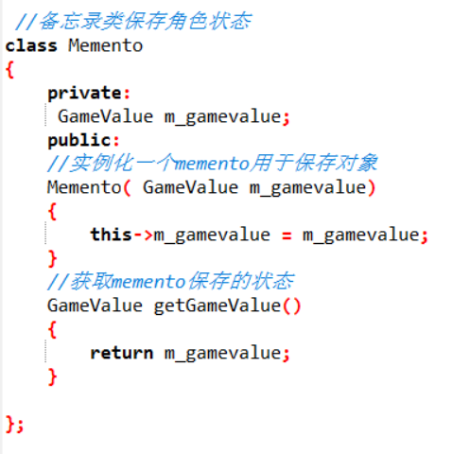
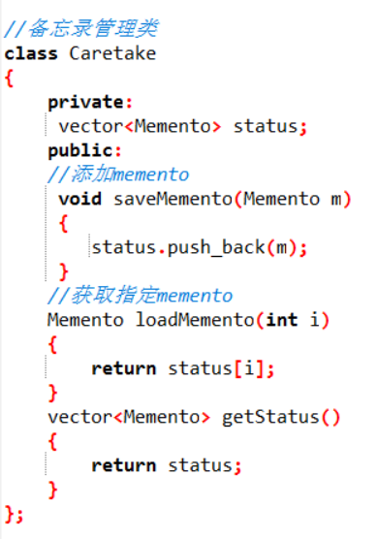
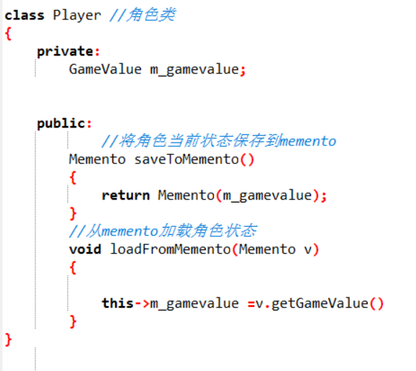
方法二
备忘录模式
Notes:
p是角色类，m是备忘录类，c是备忘录管理类，p的属性是角色状态信息，p的主要方法是将角色状态信息保存到m或从m读取状态信息，m主要保存状态信息实现了状态信息的封装，c主要是管理m,c的主要方法添加m和获取m,只是用来传递m而不关心m中的具体细节

Slide 8
方法比较
方法 | 非模式方法 | 备忘录模式
使用场景 | 适用于回滚操作的场景
优点 |  | 简化客户端操作,实现信息封装
缺点 | 客户端操作复杂，破坏封装性 | 消耗资源
方法改进 | 使用备忘录模式 | 原型模式+备忘录模式

Slide 9
备忘录模式实例

Slide 10
状态模式

Slide 11

问题 PROBLEM
Thinking
游戏角色有不同的状态，不同状态下角色的行为不同，比如有无BUFF下输出不同，那么如何完成状态切换时角色行为改变？

Slide 12
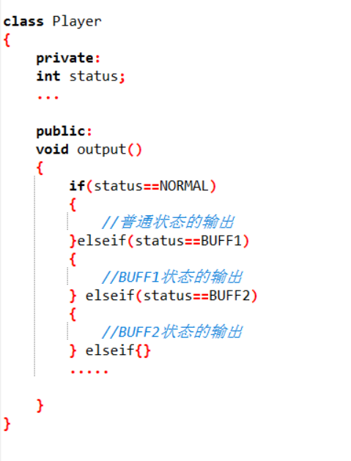
方法一
非模式方法
缺点：使用了大量的if-else,代码可维护性差

Slide 13
方法二
状态模式
定义:类的行为是基于它的状态改变的，允许对象在内部状态发生改变时改变它的行为，对象看起来好像修改了它的类。
Notes:
p是角色类，m是备忘录类，c是备忘录管理类，p的属性是角色状态信息，p的主要方法是将角色状态信息保存到m或从m读取状态信息，m主要保存状态信息实现了状态信息的封装，c主要是管理m,c的主要方法添加m和获取m,只是用来传递m而不关心m中的具体细节

Slide 14
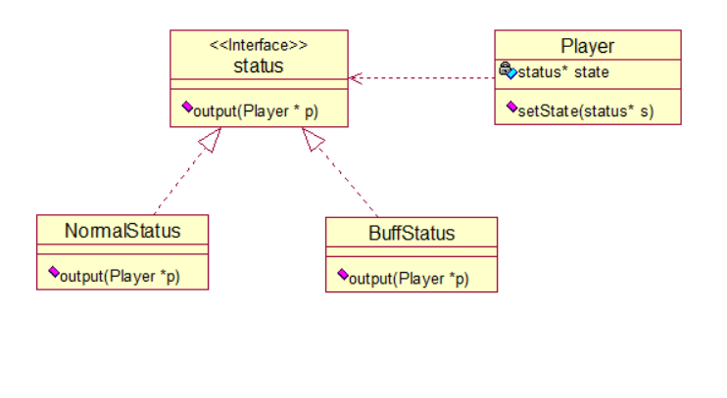
方法二
状态模式
Notes:
p是角色类，m是备忘录类，c是备忘录管理类，p的属性是角色状态信息，p的主要方法是将角色状态信息保存到m或从m读取状态信息，m主要保存状态信息实现了状态信息的封装，c主要是管理m,c的主要方法添加m和获取m,只是用来传递m而不关心m中的具体细节

Slide 15
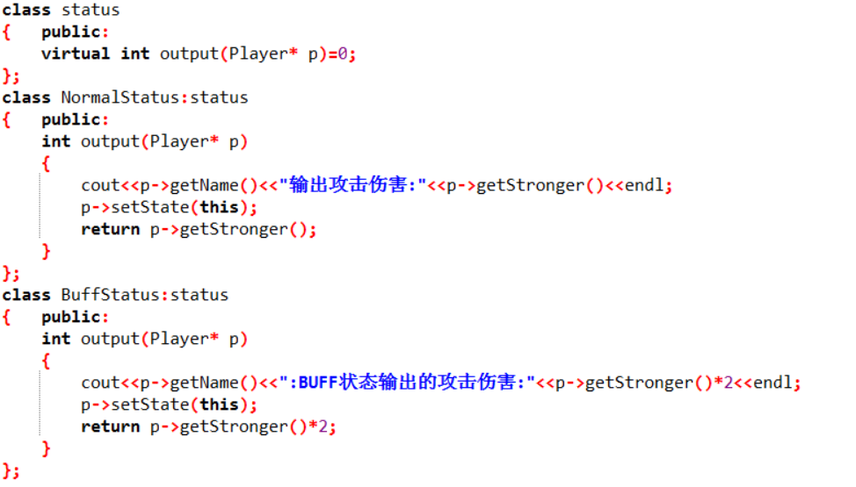
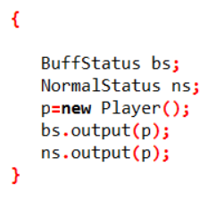
方法二
状态模式
Notes:
p是角色类，m是备忘录类，c是备忘录管理类，p的属性是角色状态信息，p的主要方法是将角色状态信息保存到m或从m读取状态信息，m主要保存状态信息实现了状态信息的封装，c主要是管理m,c的主要方法添加m和获取m,只是用来传递m而不关心m中的具体细节

Slide 16
方法比较
方法 | 非模式方法 | 状态模式
使用场景 | 行为随状态改变而改变的场景
优点 |  | 简化程序，易于扩展
缺点 | 使用了大量的if-else,代码可维护性差 | 需要定义大量状态类
方法改进 | 使用状态模式

Slide 17
状态模式实例

